Slide 1
调查生活垃圾
课堂导入-新知探究-课堂练习-课堂小结-课堂作业
WWW.PPT818.COM

Slide 2
1.体会小数混合运算的运算顺序和整数是一样的，会计算小数四则混合（以两步为主，不超过三步）
2.利用学过的小数加、减、乘、除法解决日常生活中的实际问题，发展应用意识。
3.培养学生善于探讨数学问题的良好习惯，能够综合问题的能力。

Slide 3
从这个调查汇报情况中你获得了哪些数学信息？
看到这些数学信息，你能提出哪些数学问题？

Slide 4
一个人平均每天产生多少千克生活垃圾？
方法1
30.8÷（4×7）
=30.8÷28
=1.1（千克）
答：一个人平均每天产生1.1千克生活垃圾。

Slide 5
一个人平均每天产生多少千克生活垃圾？
方法2
30.8÷4÷7
=7.7÷7
=1.1（千克）
答：一个人平均每天产生1.1千克生活垃圾。

Slide 6
30.8÷（4×7）
30.8÷4÷7
=30.8÷28
=7.7÷7
=1.1（千克）
=1.1（千克）
观察这两个综合算式的运算顺序，你有什么发现？
一个数连续除以两个数等于这个数除以两个数的积。

Slide 7
与平时相比，这个小区周末每天要多处理多少吨生活垃圾？
方法1
3.5÷5=0.7（吨）
1.3－0.7=0.6（吨）
答：周末每天要多处理0.6吨生活垃圾。

Slide 8
与平时相比，这个小区周末每天要多处理多少吨生活垃圾？
方法2
1.3－3.5÷5
=1.3－0.7
=0.6（吨）
答：周末每天要多处理0.6吨生活垃圾。

Slide 9
30.8÷（4×7）
30.8÷4÷7
1.3－3.5÷5
=30.8÷28
=7.7÷7
=1.3－0.7
=1.1（千克）
=1.1（千克）
=0.6（吨）
观察上面三个综合算式，你发现了什么？

Slide 10
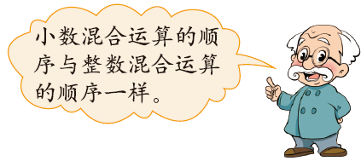
先说说运算顺序，然后独立完成下面两个算式。
（16.8＋2.1）÷0.7
0.96÷（5.4÷0.9）
=18.9÷0.7
=0.96÷6
=27
=0.16

Slide 11
算一算，并与同伴说一说运算顺序。
90÷（3.6－1.8）
3.6÷0.4－1.2×5
=90÷1.8
=50
=9-6
=3

Slide 12
算一算，并与同伴说一说运算顺序。
3.4×7.8÷3.9
0.36÷0.3÷4
=26.52÷3.9
=6.8
=1.2÷4
=0.3

Slide 13
小数四则混合运算的顺序与整数四则混合运算顺序相同，整数运算定律在小数运算中同样适用。

Slide 14
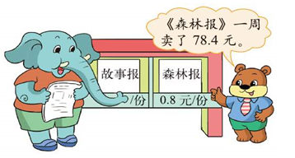
根据图中的数学信息，你能提出哪些数学问题？

Slide 15
0.5×8=4（元）
如果买5份《森林报》需要多少钱？
答：需要4元。

Slide 16
78.4 ÷7 ÷0.8
=11.2÷0.8
=14（份）
《森林报》平均每天卖了多少份？
答：平均每天卖了14份。

Slide 17
大象买1份《森林报》和2份《故事报》一共花了3.4元，《故事报》每份多少元？
(3.4－0.8)÷2
=2.6÷2
=1.3（元）
答：《故事报》每份1.3元。

Slide 18
淘气家9月每天预订3袋纯牛奶，按批发价共付85.5元，这样每袋比零售价便宜多少元？
1.1－85.5÷（3× 30 ）
＝1.1－0.95
＝0.15（元）
答：这样每袋比零售价便宜0.15元。

Slide 19
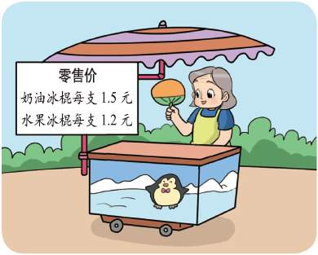
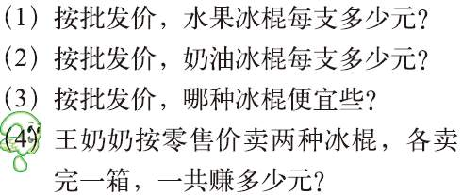

Slide 20
22.5÷30=0.75（元）
17.2÷20=0.86（元）
答：按批发价，水果冰棍和奶油冰棍分别是0.75元、0.86元一支。水果冰棍便宜些。

Slide 21
（1.2-0.75）×30
=0.45×30
=13.5（元）
（1.5-0.86）×20
=0.64×20
=12.8（元）
13.5+12.8=26.3(元）
答：一共赚26.3元。

